Slide 1

Trường Tiểu học Đa Phúc
Chào mừng thầy cô và các em
học sinh đến với tiết
Tiếng Việt – Lớp 3A2
Giáo viên: Nguyễn Hồng Nhung

Slide 2

Những bậc đá chạm mây
Sau wăm lần ǧ΅m ǟa Ǖίả, cΪ đưŊg Δłn wúi đã hoàn κàζ. Nǖờ đó, jĊ người
có Ό˘ Δłn xuūg wúi Ύğ dàng. Cả xĪ λμĞt Ω cố ĐưΩg, Ǉặng Όłm εo Ūg jŎ Ιłn jƞ
là cố Ŷ˛p. Ngày way, cΪ đưŊg νΰĜ wúi gĊ là TǟuŪg Ŷ˛p vẫn cŜ ở ιía wam
dãy wúi HŬg Lĩnh.

Slide 3


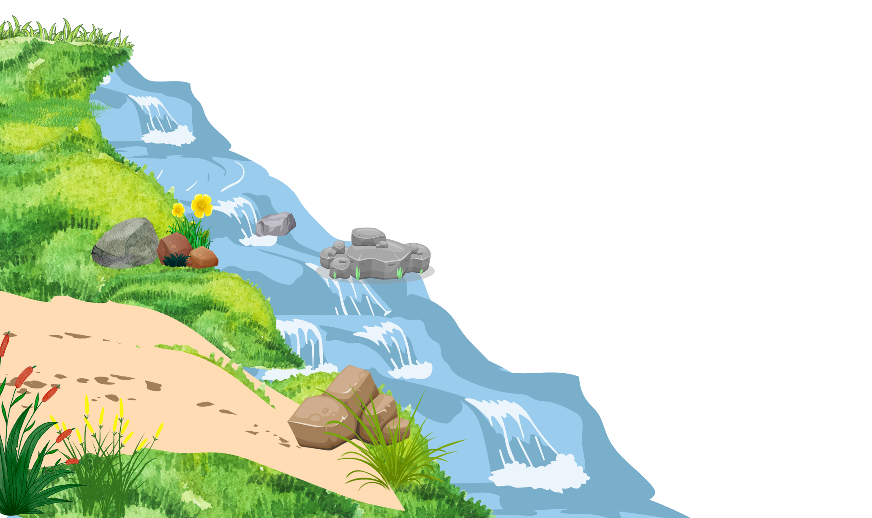
Sơn Đoòng
vết đứt gãy
Rào Thương
sầm uất

Slide 4





Lưu ý khi trình bày
Sau wăm lần ǧ΅m ǟa Ǖίả
Lùi vào 1 ô ly
Cuối mỗi câu có dấu chấm

